Slide 1
인공지능 기반의 기업 데이터 분석
권순동 교수 (경영정보학과)

Slide 2
기업 아키텍처 Enterprise Architecture, EA
엔터프라이즈 아키텍처
전사 아키텍처
정보기술아키텍처
소프트웨어 아키텍처
기업 전체 조감도(가시화)
설계도(계획), 청사진, 구조도
프레임워크

Slide 3
전자정부법의 정보기술아키텍처
정보기술아키텍처(EA) 정의
일정한 기준과 절차에 따라 업무, 응용, 데이터, 기술, 보안 등 조직 전체의 구성요소들을 통합적으로 분석한 뒤 이들 간의 관계를 구조적으로 정리한 체제 및 이를 바탕으로 정보화 등을 통하여 구성요소들을 최적화하기 위한 방법을 말한다.
용어 정의
"업무 아키텍처"란 조직, 업무, 업무별 기능·절차·정보와 이들 간의 관계를 식별하고 정의한 구조를 말한다.
"응용 아키텍처"란 업무를 지원하는 응용기능, 응용시스템 및 이들 간의 관계를 식별하고 정의한 구조를 말한다.
"데이터 아키텍처"란 업무와 응용에서 사용되는 데이터 및 이들 간의 관계를 식별하고 정의한 구조를 말한다.
"기술 아키텍처"란 응용서비스와 응용시스템을 지원하는 기술자원 및 이들 간의 관계를 식별하고 정의한 구조를 말한다.

Slide 4
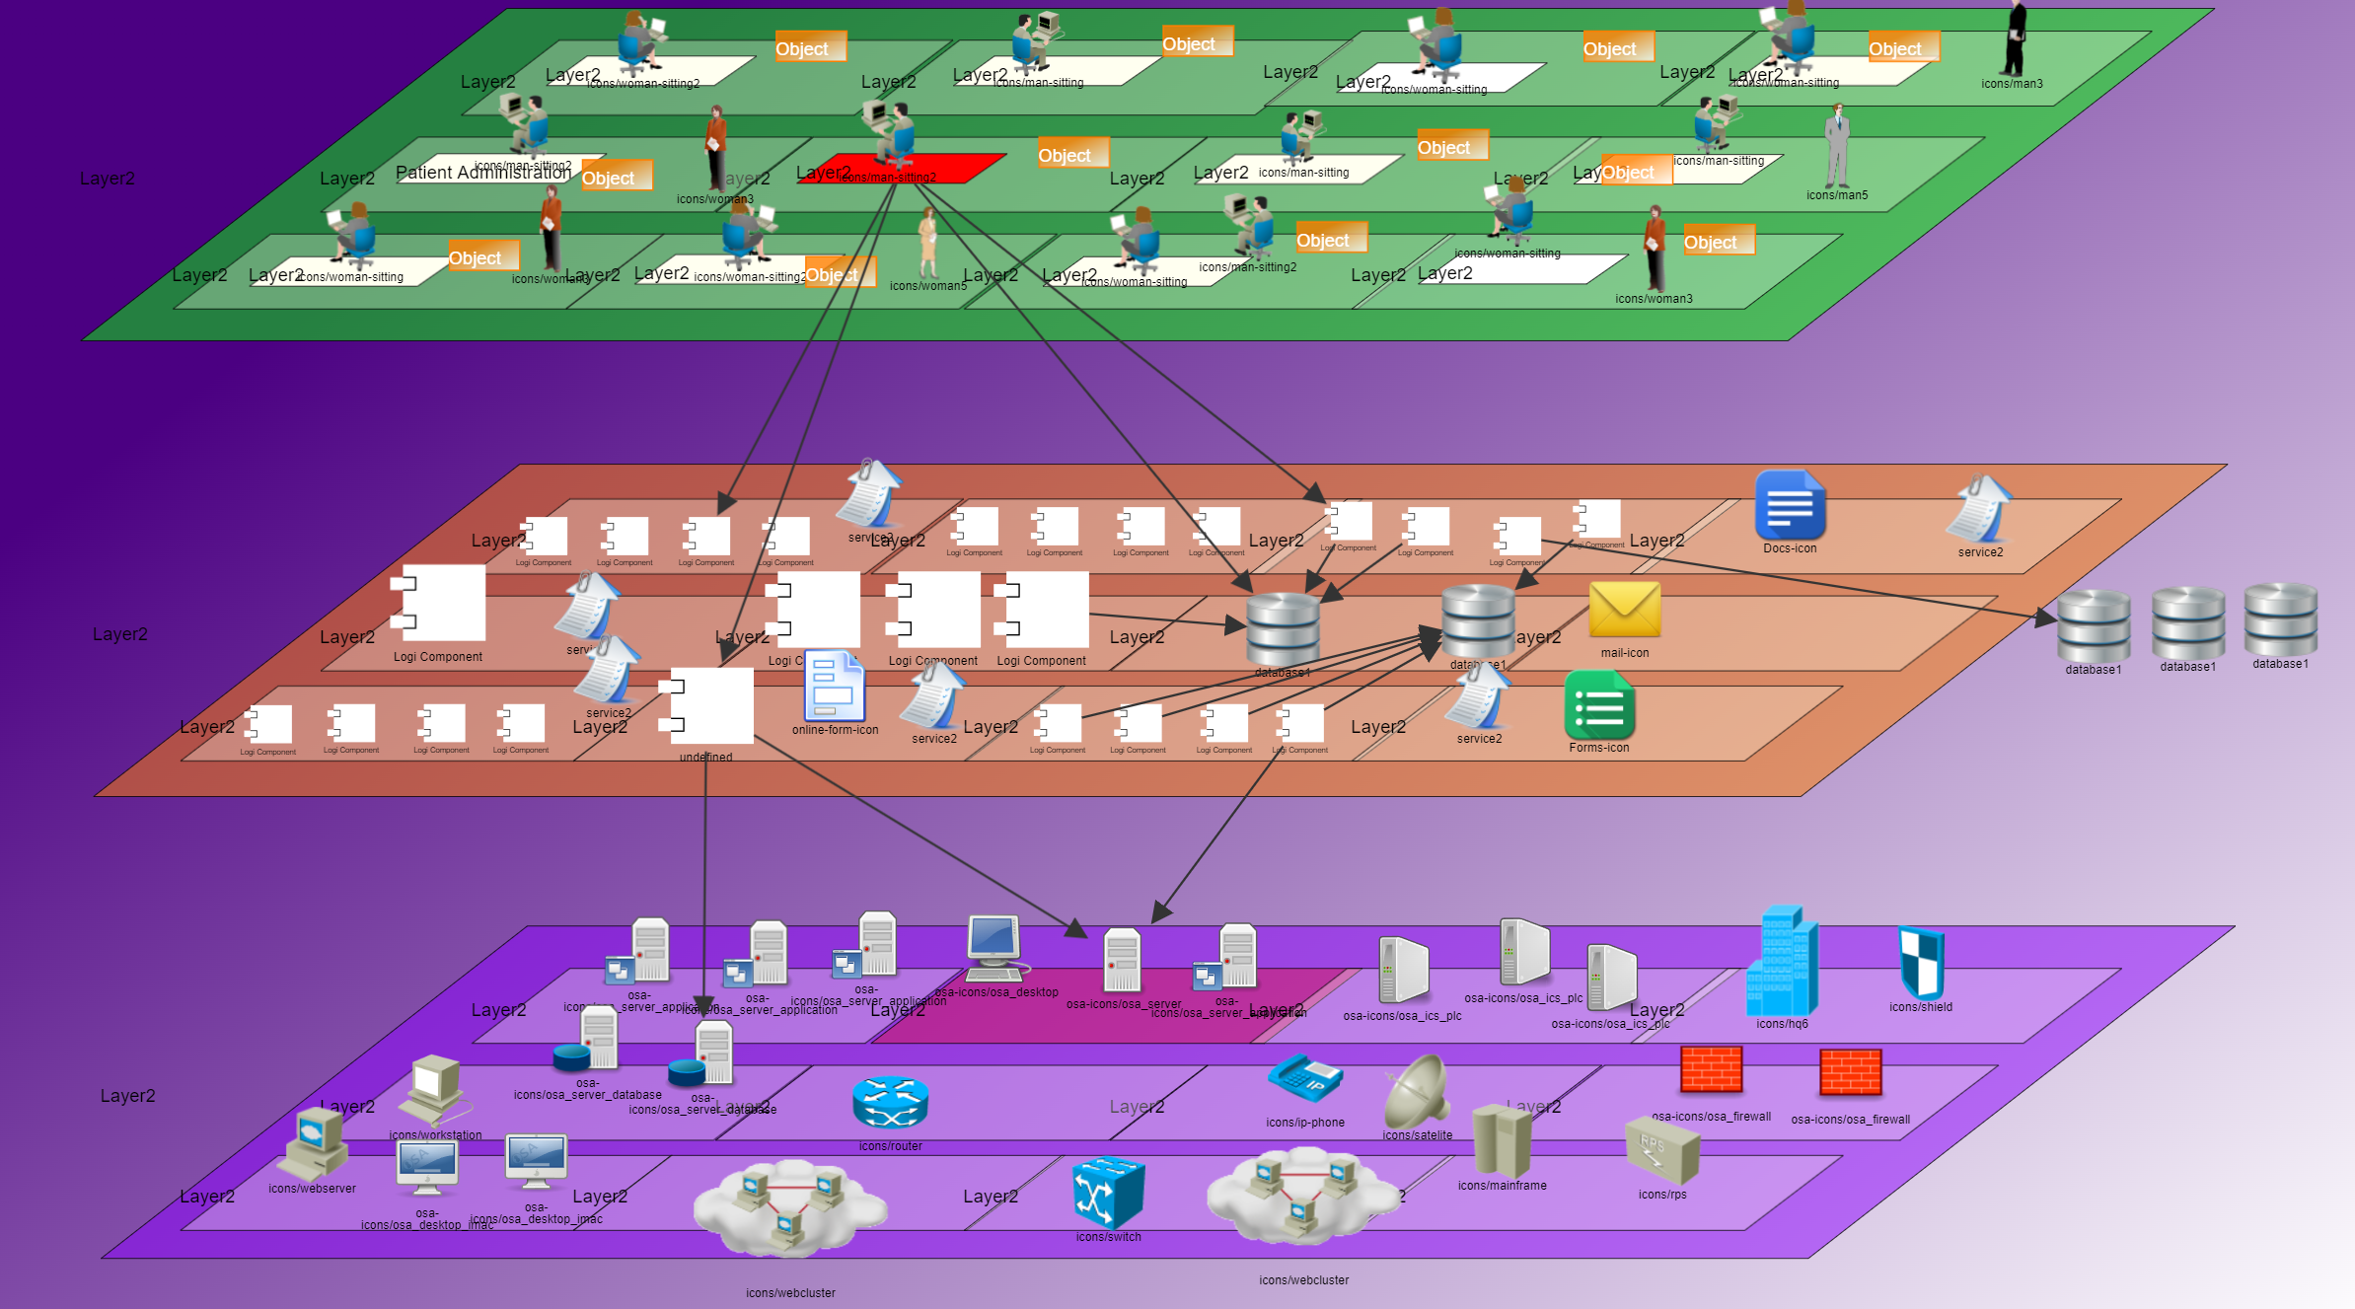
그림출처
https://www.dragon1.com/demo/enterprise-architecture-blueprint-template
Business업무 Architecture
Data데이터 Architecture
Application응용 Architecture
Technology기술 Architecture
구매 생산 영업·마케팅 고객서비스
Server Storage Networking

Slide 5
기업 아키텍처 Enterprise Architecture, EA
Business 업무: 구매 - 생산 - 판매 -인적자원
Data 데이터:
Application 응용:
Technology 기술:
컴퓨터, 인터넷

Slide 6
기업 아키텍처 Enterprise Architecture, EA
Business 업무: 구매 - 생산 - 판매 -인적자원
Data 데이터:
Application 응용:
Technology 기술:
컴퓨터, 인터넷

Slide 7
Business 업무
마케팅 업무1: 아이스크림 매출액 예측
직장 상사로부터 내일 온도가 26도, 36도일때 아이스크림 매출액을 예측하라는 과제를 받았다.
마케팅 업무2: 통신사 고객이탈 원인 분석
직장 상사로부터 월통신요금과 가입기간이 80달러와 12개월일 때와 50달러와 12개월일 때 고객이 다른 회사로 전환할 것인지 아니면 머무를 것인지를 예측하라는 업무를 지시받았다.
생산관리 업무: 자동차 연비 향상 방안
직장상사로부터 자동차 연비를 향상시키기 위해 어떤 요인을 선택하여 집중하는 것이 좋은가를 제시하라는 과제를 받았다.
인적자원관리 업무: 신입사원 이직원인 분석
직장 상사로부터 신입사원의 이직원을 분석하고 대처방안을 제시하라는 과제를 받았다.

Slide 8
데이터 유형
정형 데이터
연속형 데이터, 이산형 데이터
비정형 데이터
블로그, 페이스북, 인스타그램, 뉴스, 음악, 동영상

Slide 9
Data 데이터 종류
마케팅 데이터
아이스크림 매출액 데이터
통신사 고객이탈 데이터
생산관리 데이터
자동차 연비 관련 데이터
인적자원관리 데이터
신입사원 이직 관련 데이터

Slide 10
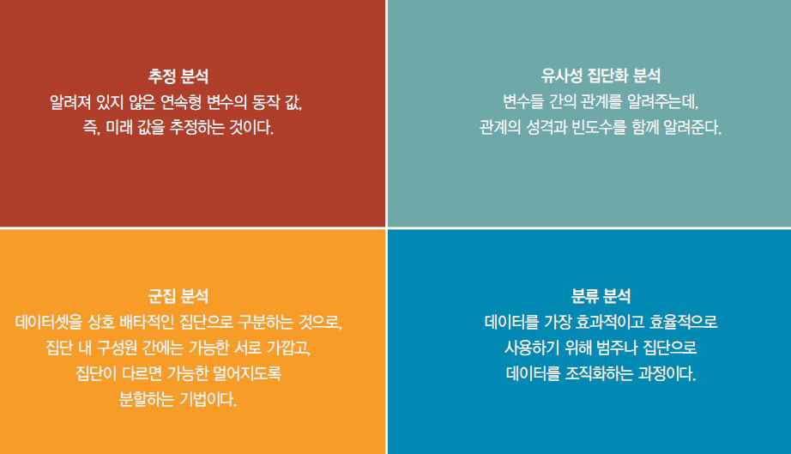
Application 응용 : 데이터 분석 기법
추정estimation: 연속형 데이터 예측
분류classification: 범주형(이산형) 데이터 분류
군집화clustering: 시장 세분화
유사성 집단화affinity grouping: 장바구니 분석

Slide 11
Application 응용 : 데이터 분석 기법
Machine Learning
LinearRegression
DecisionTreeRegressor
XGBRegressor
Deep Learning (인공신경망 Artificial Neural Network )
keras Sequential
keras Dense

Slide 12
Application 응용 : 데이터 분석 절차
독립변수(x)와 종속변수(y) 선택하기
데이터 표준화
train data, test data
분석기법 선택하여 학습하기
model.fit(x, y)
예측 정확도 확인하기 : R², Accuracy

Slide 13
Technology 기술
Colab 클라우드
https://colab.research.google.com
Google ID 필요함
실습강의안: https://colab.research.google.com/drive/1BRAEWUyt8pcZRUq9kpZigWtgPmD_g5HH?usp=sharing

